Slide 1
Государственный бюджет Беларуси доходы и расходы
Кирюха Драч & Шатохин Данила

Slide 2


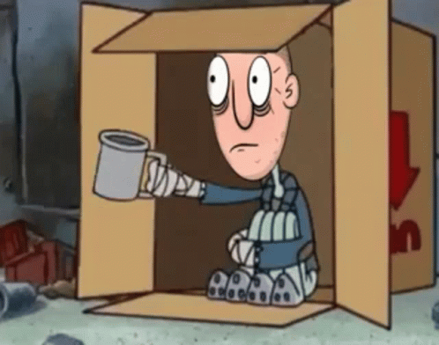
Цель доклада
Исследовать распределение государственного бюджета и расходов РБ.
Всё плохо. Денег нет

Slide 3
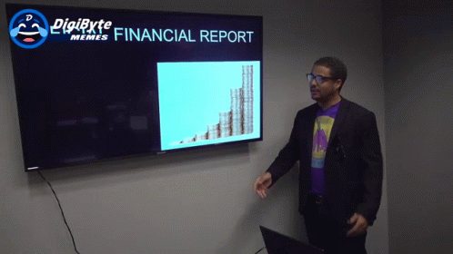
Введение
Финансы как экономическая категория представляют собой экономические отношения, возникающие в процессе распределения, перераспределения и использования денежных фондов для обеспечения общественных потребностей.
Совокупность денежных отношений, возникающих по поводу формирования и расходования денежных фондов, образует финансовые отношения.

Slide 4
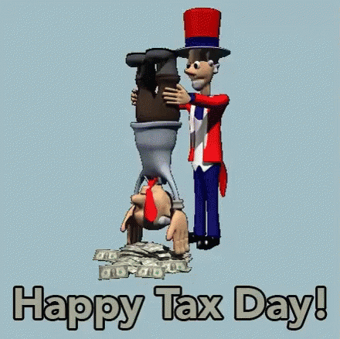
Как формируется Бюджет ?
1) НАЛОГИ 2) Неналоговый доход : вшеншеэкономичекская деятельность, доход государственного имущества
3) Доход целевых бюджетных фондов

Slide 5
Формирование расходов
Государственные расходы можно подразделить на следующие группы:
военные;
экономические;
на социальные нужды;
на внешнеполитическую деятельность;
на содержание аппарата управления.

Slide 6


Slide 7
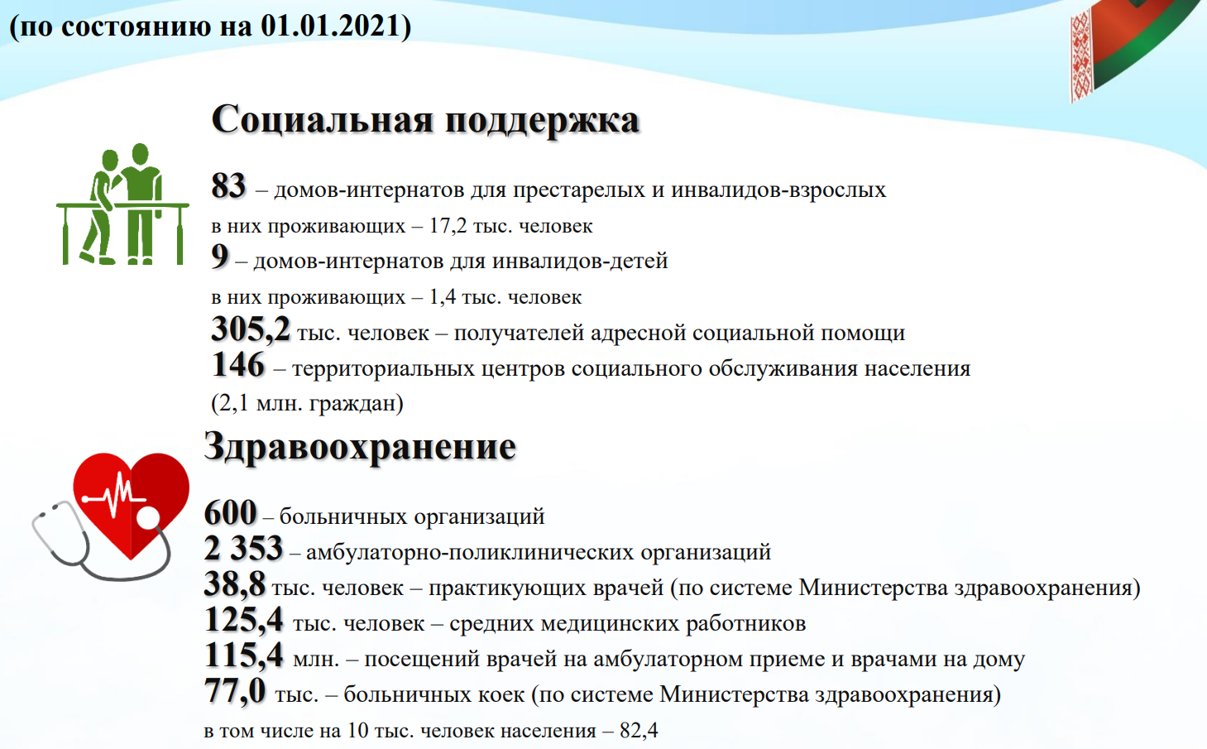
ВОЗМОЖНОСТИ ДЛЯ БИЗНЕСА ПОХОЖИ НА АВТОБУСЫ. ВСЕГДА ПОЯВИТСЯ СЛЕДУЮЩАЯ.
"
"
Ричард Брэнсон

Slide 8
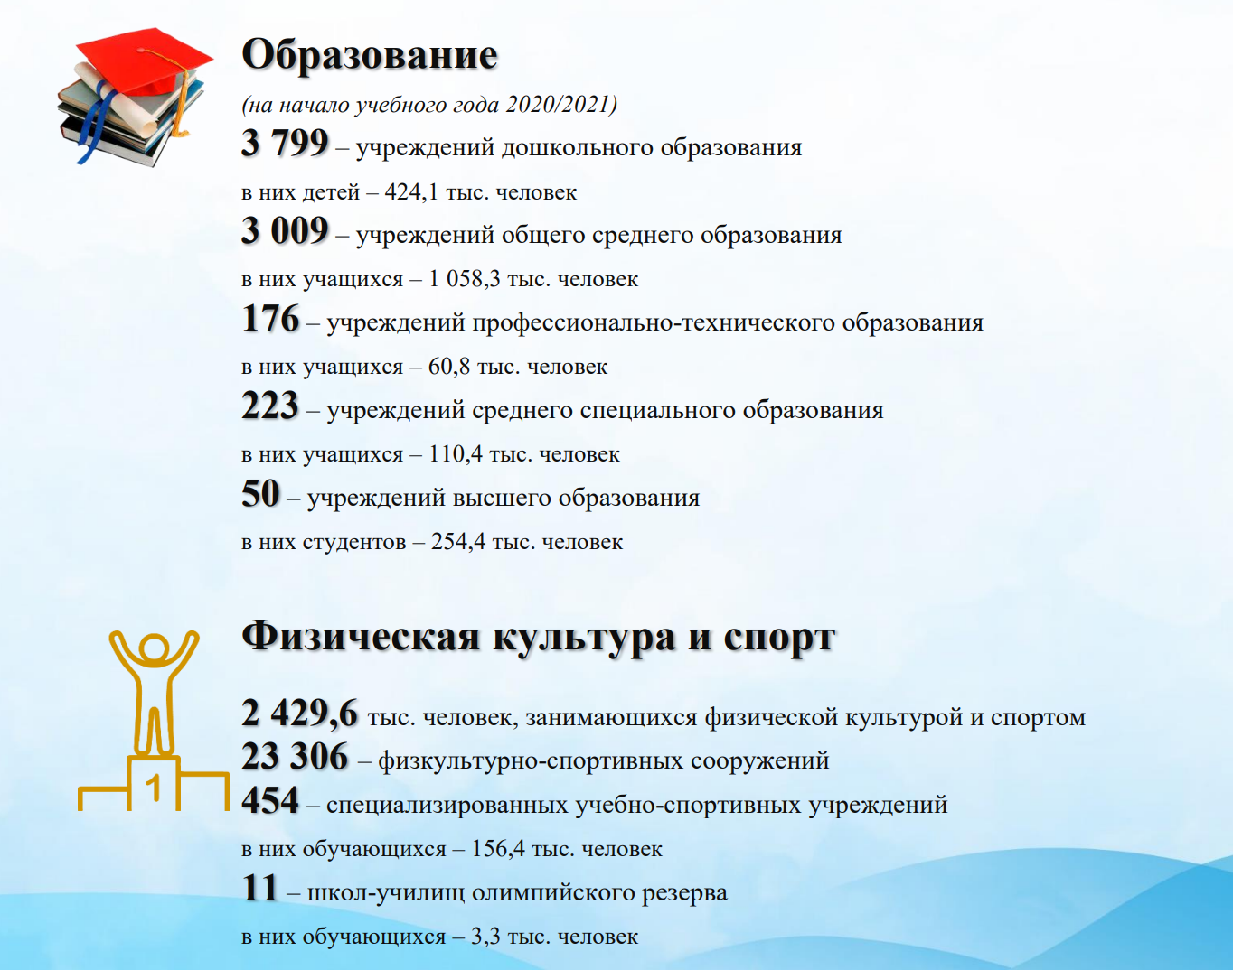


ПАВЕЛ БЕЗРУКОВ
МАРИЯ АНИСИМОВА
Президент
Генеральный директор
Директор по производству

Slide 9
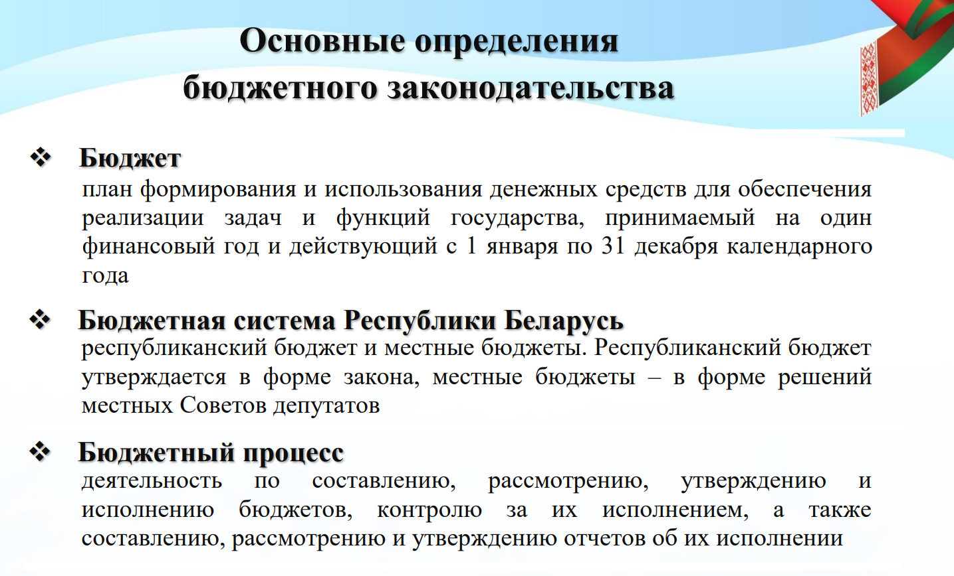

Slide 10
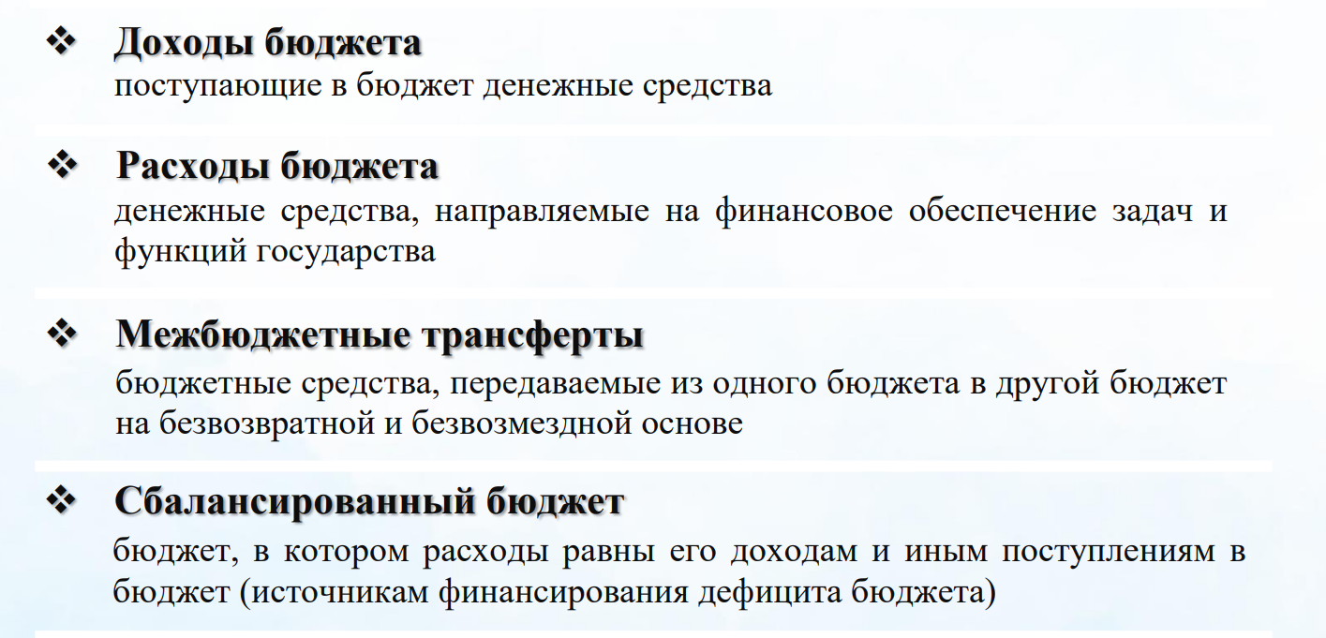

Slide 11
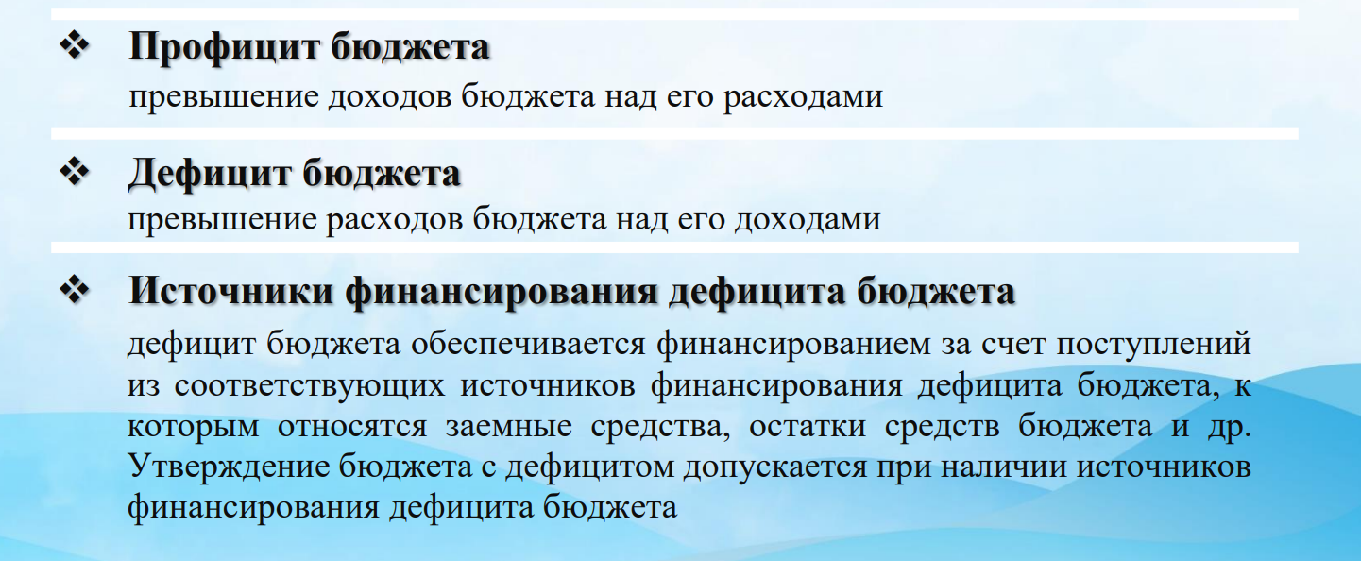

Slide 12
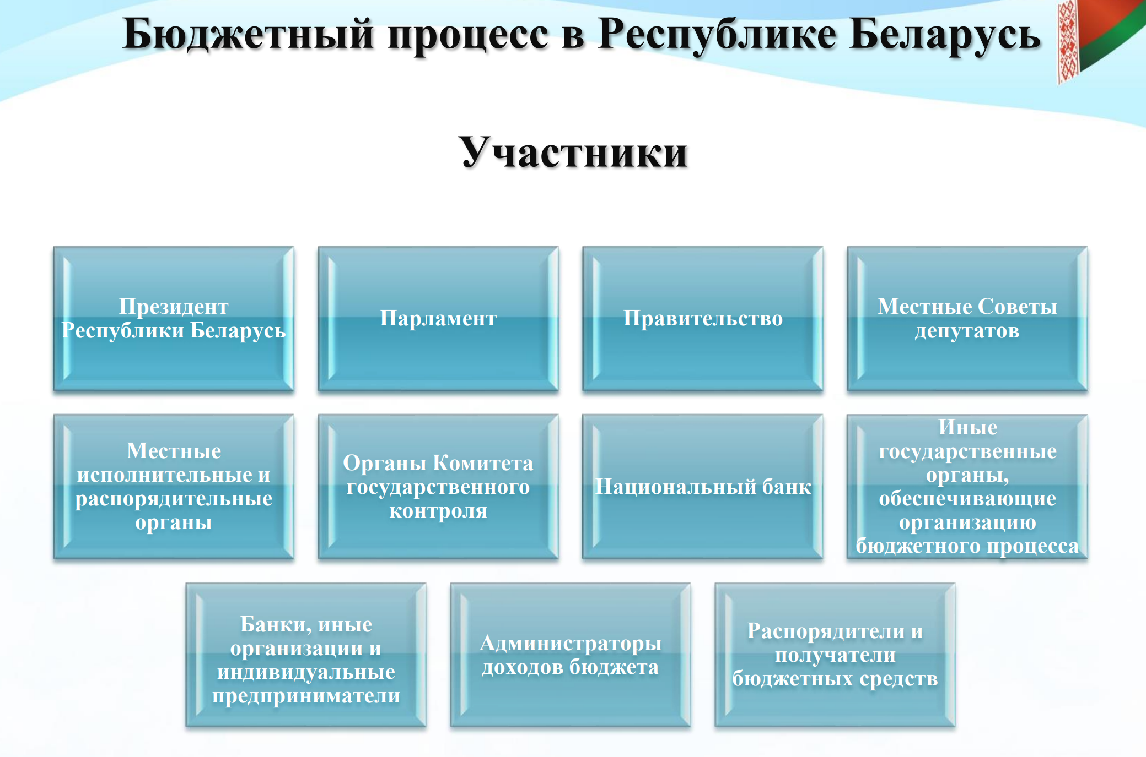

Slide 13
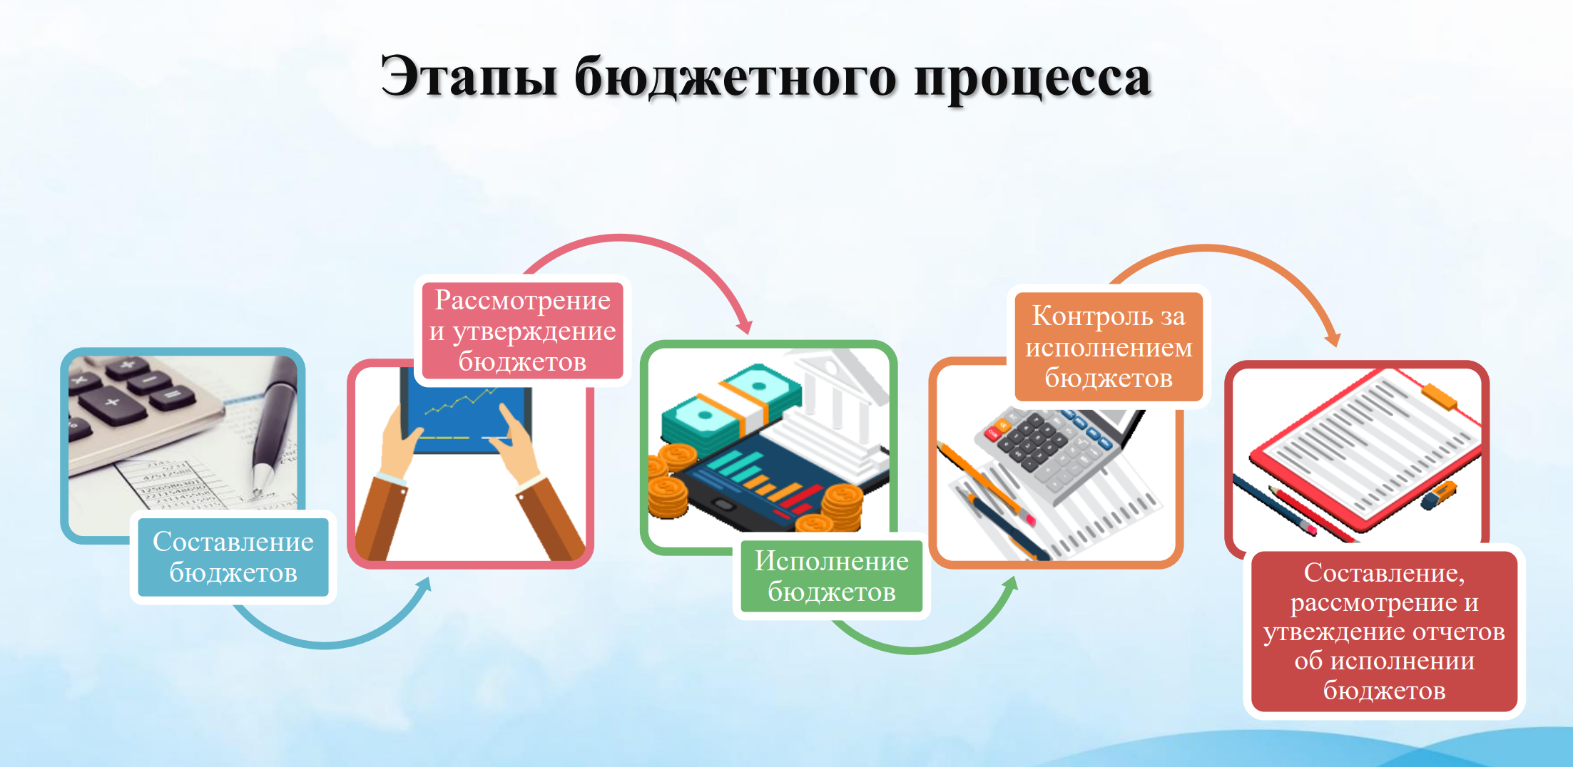

Slide 14
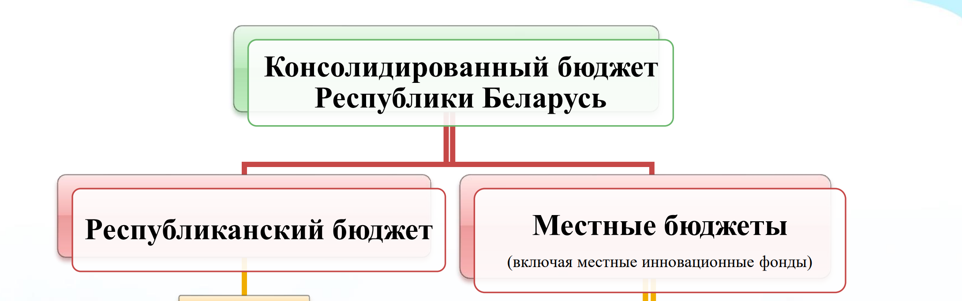

Slide 15
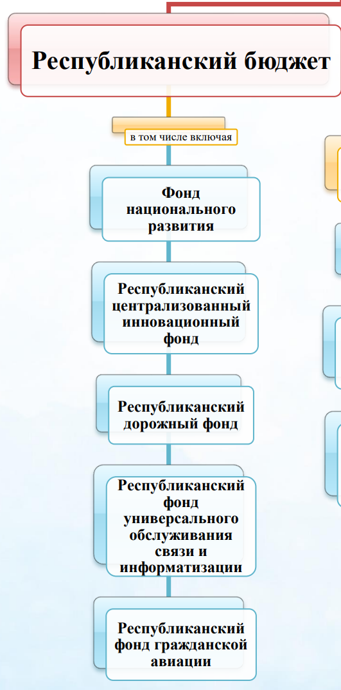
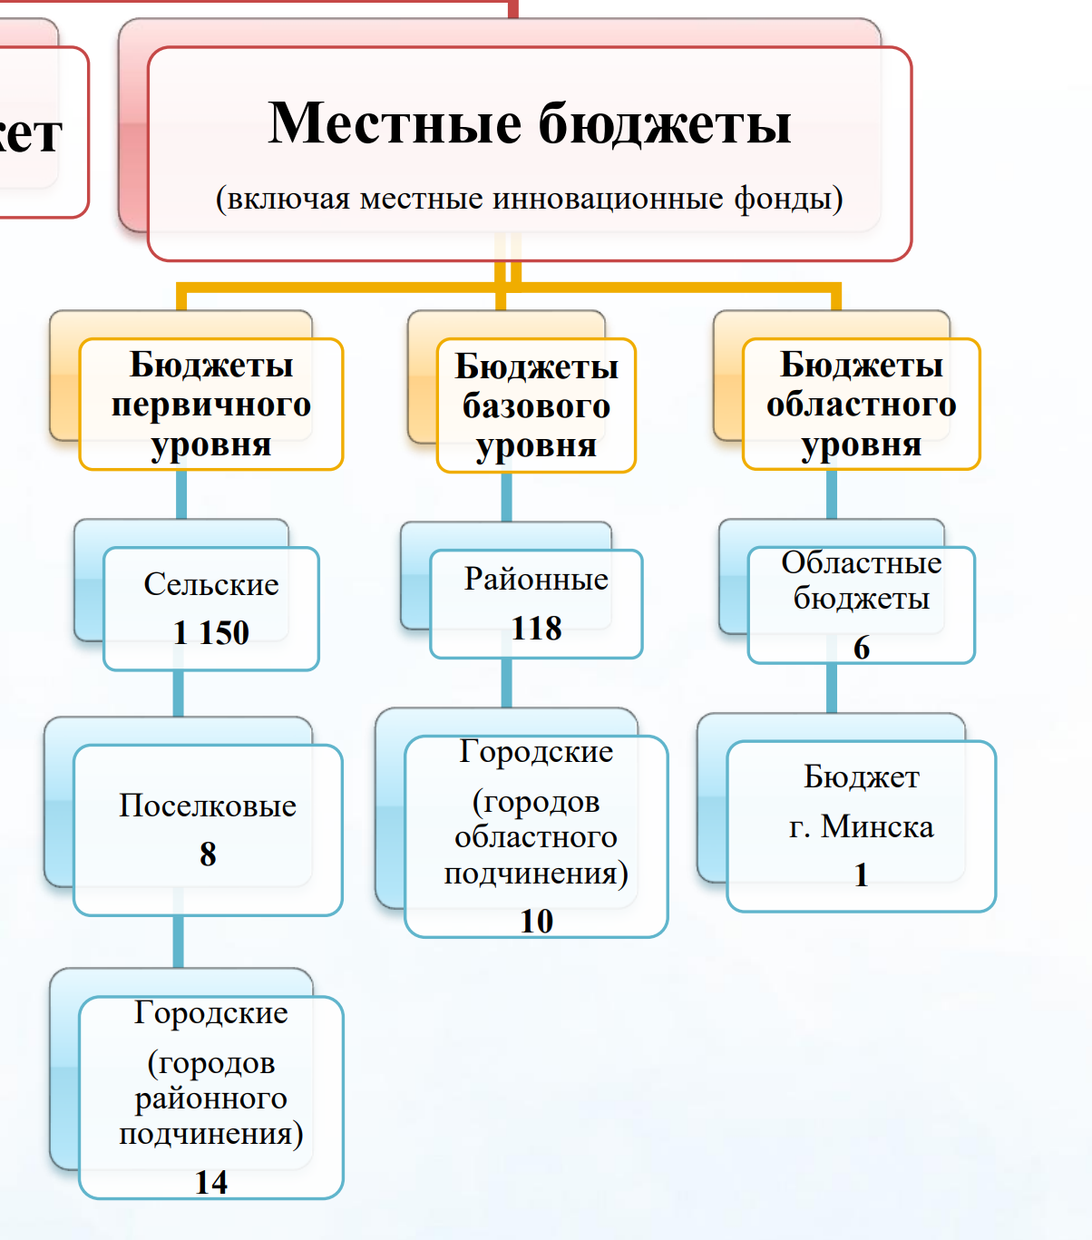

Slide 16
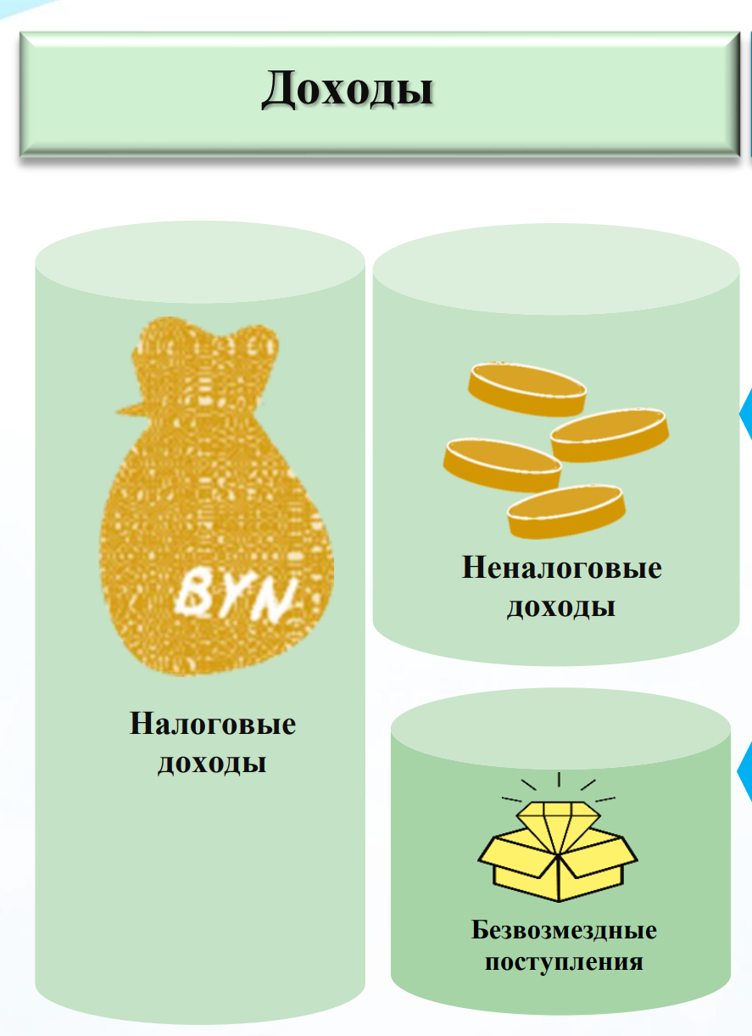

Slide 17

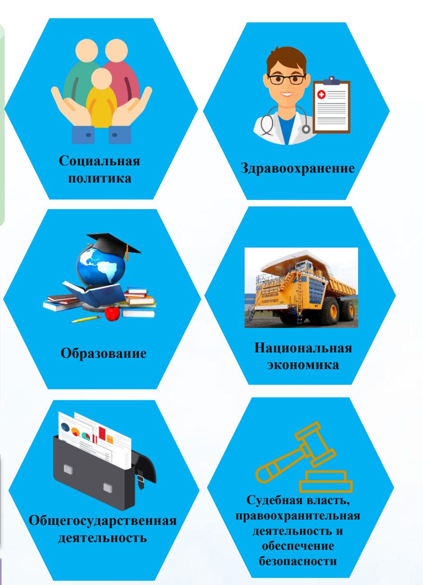
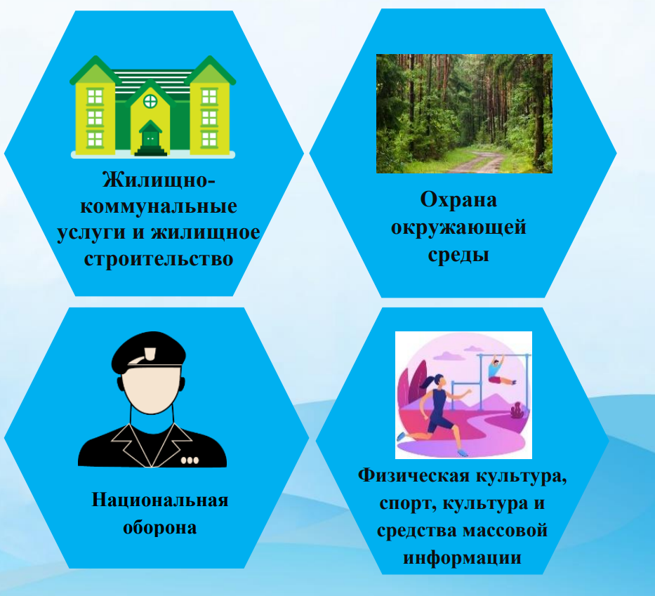

Slide 18
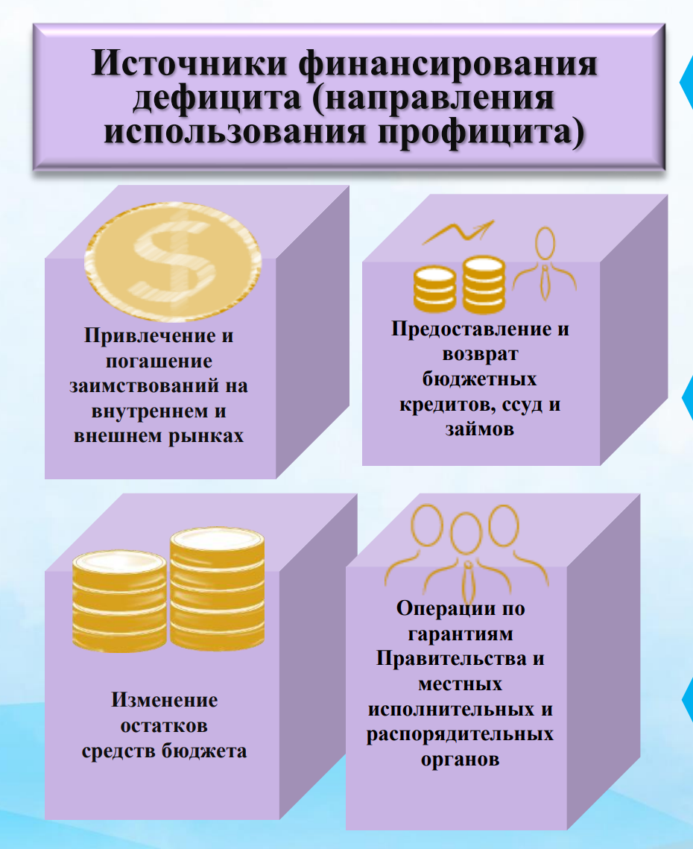

Slide 19
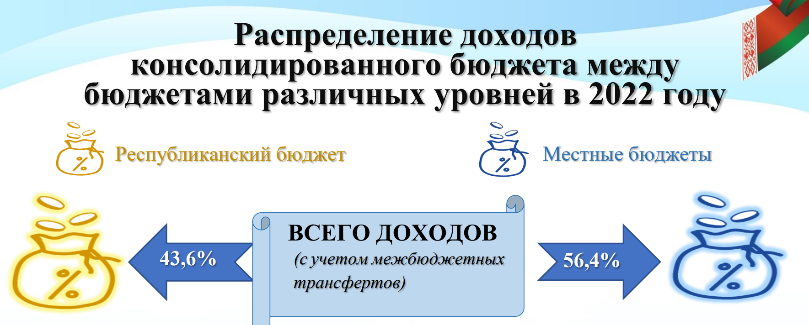

Slide 20
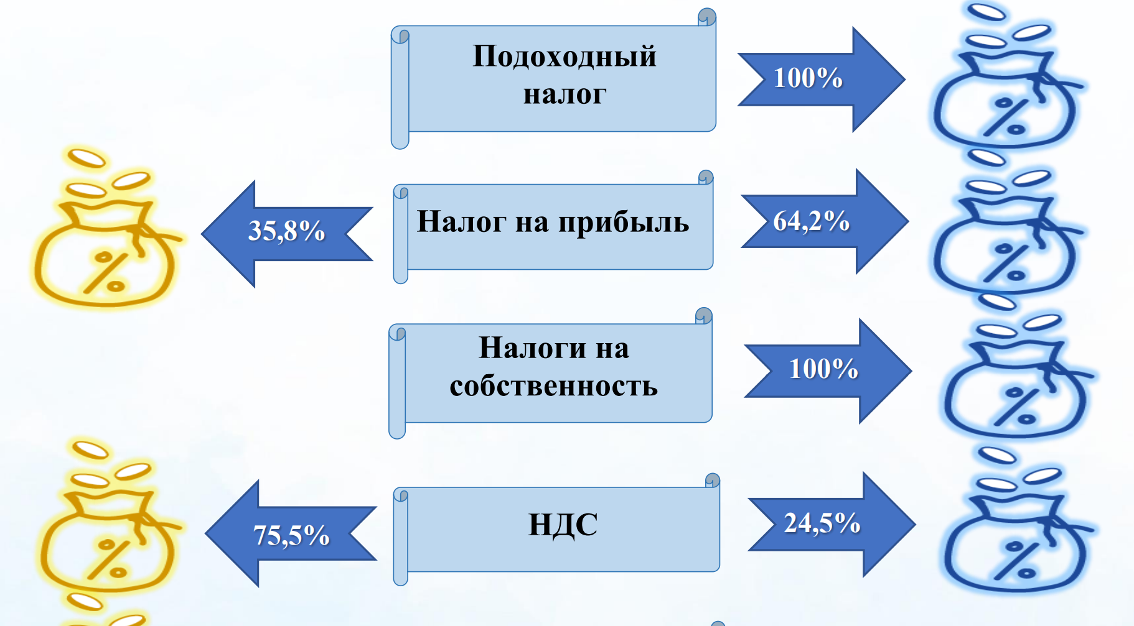

Slide 21
